Slide 1
Архив КФУ
Мингазова Карина, Маслова Елизавета, Суетин Кирилл

Slide 2

Чем мы занимались?
B
Исполнение заявлений граждан
A
.
C
B
A
C
Исполнение заявлений ПФР
Делопроизводство
.

Slide 3
Исполнение заявок граждан
Запасы
Движения
Делопроизводство
Переделывание
.
Выявление потерь MUDA
Исполнение заявок ПФР
Движение
Переделывание
Ожидание
Транспортировка

Slide 4
Диаграмма SIPOC
Делопроизводство
Поставщики
Входы
Процесс
Результаты
Клиенты
Секретари с кафедры
Документы:
- Учебный график
- Учебный план
-Преподавательский состав
Поиск дела в архиве
Прием документов
Проверка наличия необходимых документов и правильности их заполнения
Перешивание связок документов
- Проверенные документы
- Перешитые связки документов
Архив

Slide 5

Value Stream Map
Делопроизводство
Поход за делом на -1 этаж
Составление сводки дел по делам кафедр ИУЭФ 2015 года
Возврат проверенных дел на -1 этаж
Перешивание папок
10
120
25
5
5
3
7
5
Включение компьютера
Открывание окна
Подключение к wi-fi
Итого: 175 минут

Slide 6

Делопроизводство
Define (Определение)
Проблема: большие сроки осуществления сводки дел, ошибки в документах, несоответствие регламентам архива
Цель: Сократить время сводки дел
Measure (Измерение)
Текущее состояние:
135 минут - сводка дел (включая исправления неверного заполнения-10 минут и перешивания папок-25 минут)
Количество неверных заполненных документов - 4/10
Количество неверно подшитых папок - 5/10

Slide 7
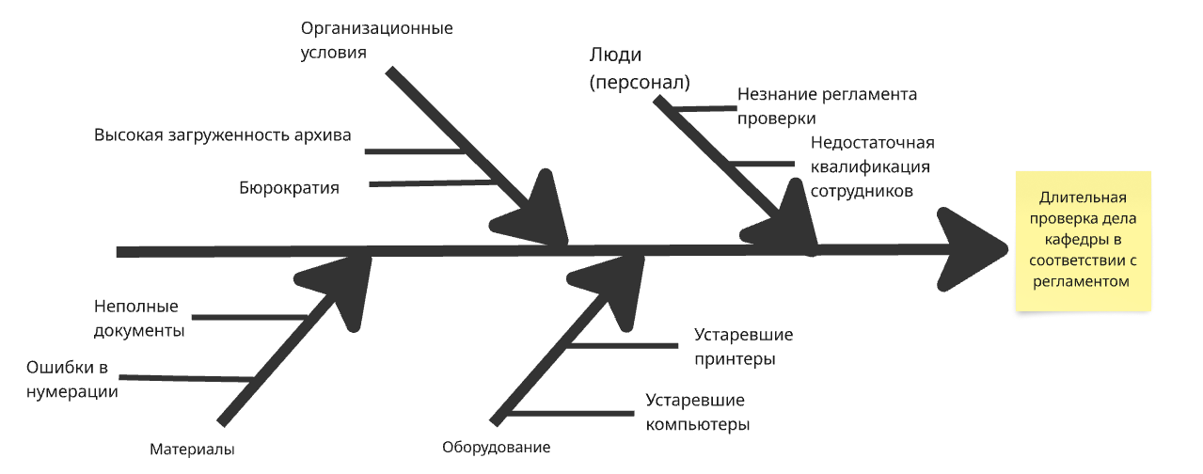
Диаграмма Исикавы

Slide 8
Длительный процесс проверки дел
5 почему
Потому что руководство не осознает, как неверное заполнение влияет на работу документоведа
Потому что при проверке обнаруживается много ошибок
Потому что нет знаний и контроля на этапе заполнения
Почему проверка занимает много времени?
Почему в делах много ошибок?
Почему нет знаний и контроля?
Почему руководство не осознает?
Почему сотрудники неверно заполняют?
Почему руководство не считает это важным?
Проблема:
Длительный процесс проверки дел
Потому что сотрудники, формирующие дела, не всегда правильно заполняют документы
Потому что руководство не уделяет достаточного внимания качеству подготовки архивных дел, считая это второстепенной задачей
Потому что существуют другие, более приоритетные направления финансирования (например, строительство новых корпусов или развитие IT-инфраструктуры)

Slide 9
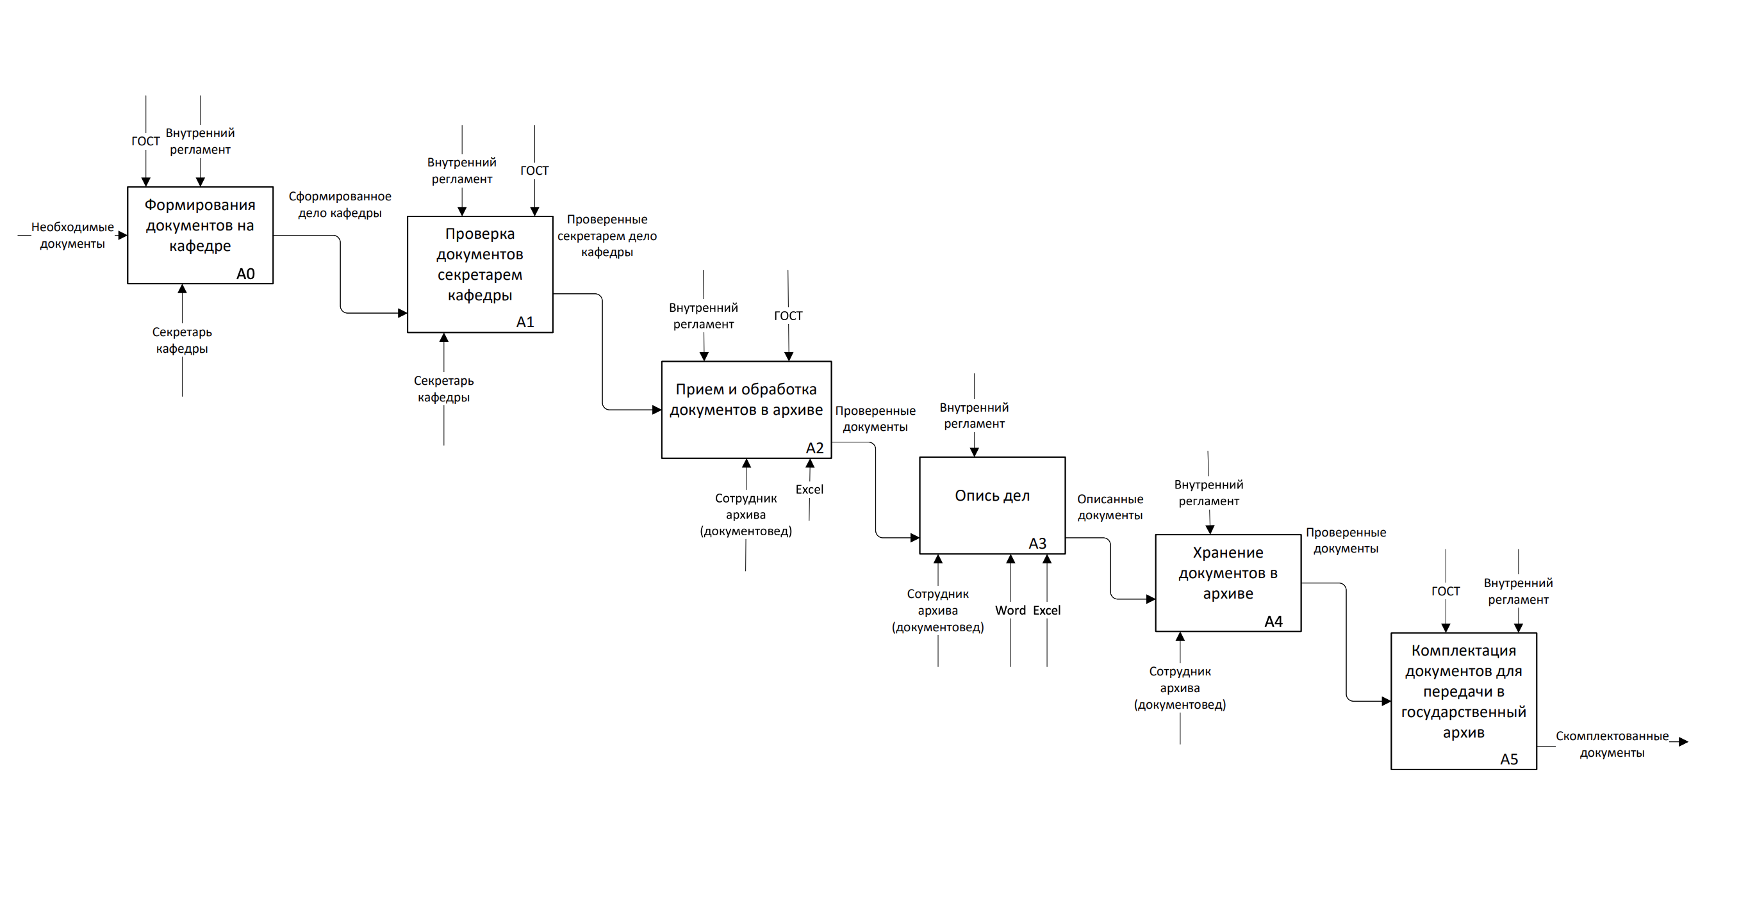

Делопроизводство IDEF0

Slide 10

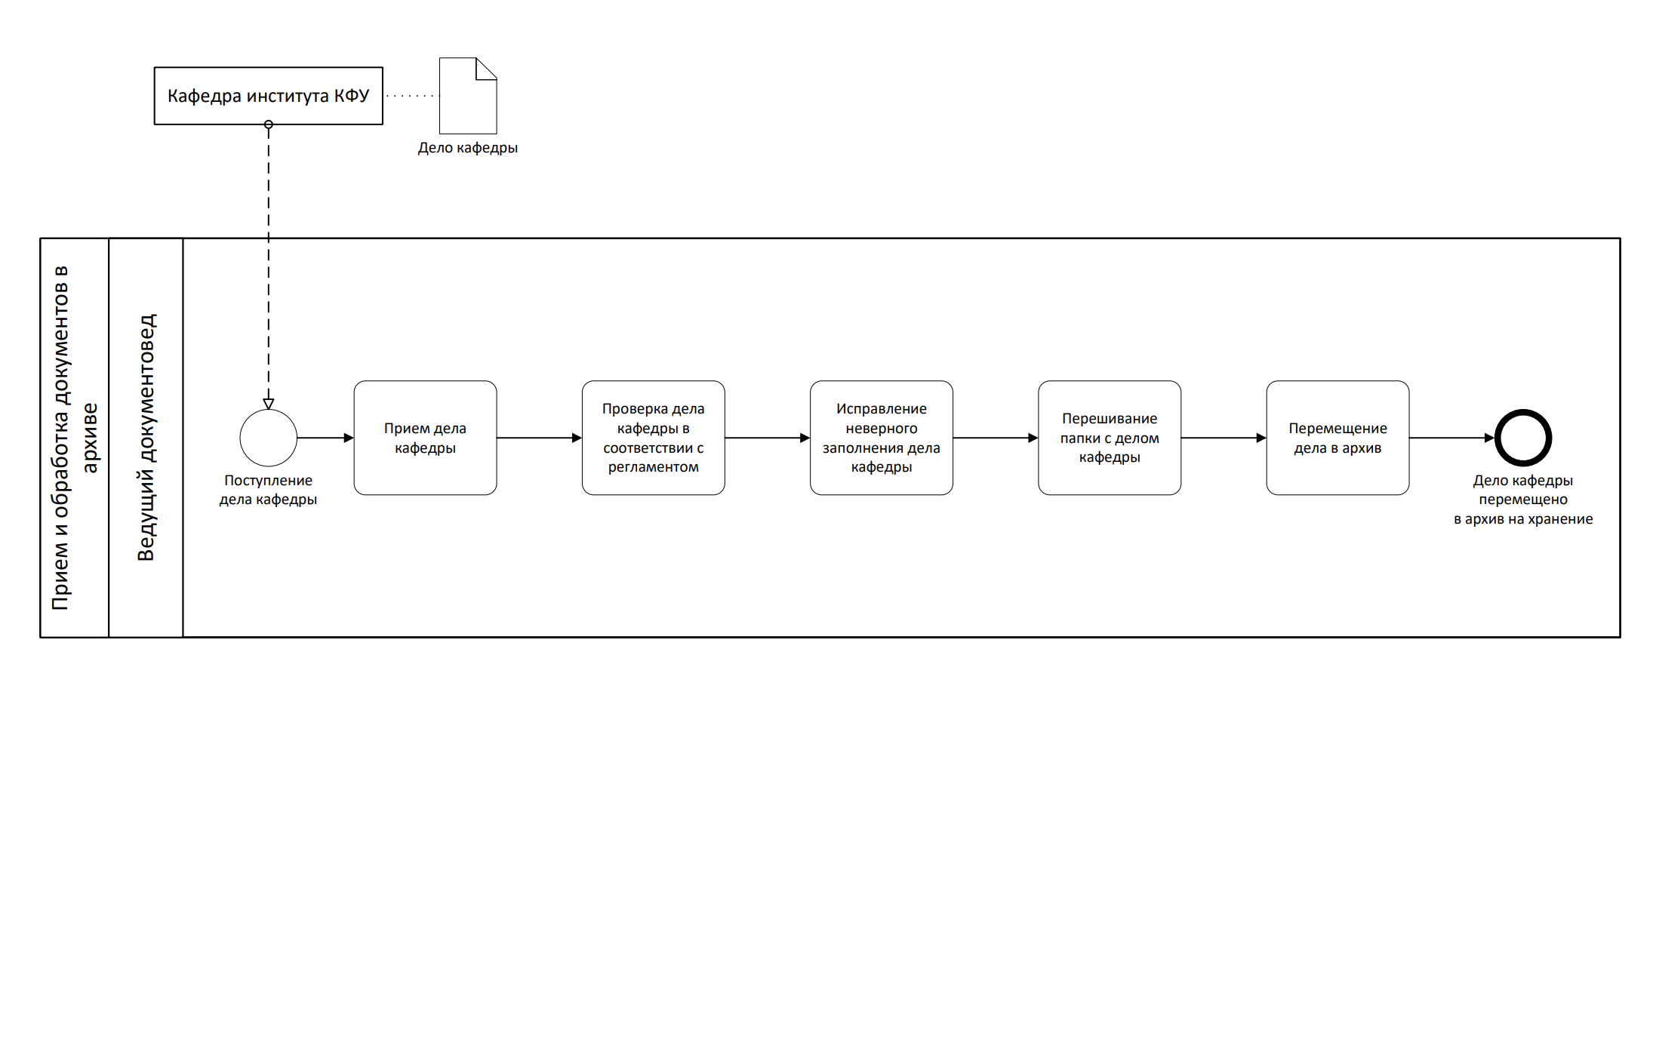
Прием и обработка документов BPMN

Slide 11
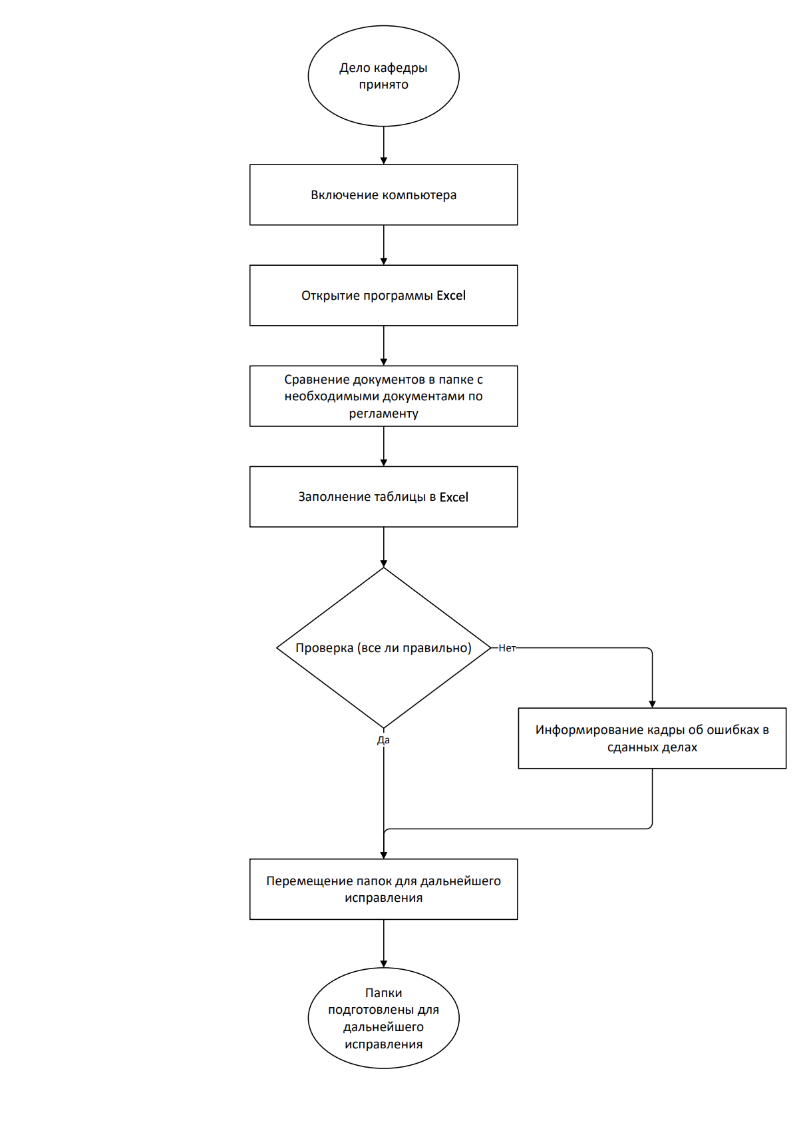

Прием и обработка документов Блок-схема

Slide 12
Предложения TO BE:
Обучение сотрудников раз в год: проведение тренингов по правильному заполнению и подшиванию папок
Внедрение ИИ для первичной проверки документов (чат-бот Telegram)
Оценка экономического эффекта:
Сокращение времени по осуществлению сводки дел на 23%(до 104 минут)
Сократить ошибки заполнения на 70%
Снизить количество перешитых папок на 40%

Slide 13

Паспорт проекта по оптимизации процесса сводки дел
Начало | Окончание | Руководитель проекта | Команда | Бюджет | Цель
01.09.2025 | 01.11.2025 | Начальник архива КФУ | -сотрудники архива -IT-специалисты -секретари кафедр | 15 200 рублей | Сократить время проверки одного дела и снизить количество ошибок

Slide 14

План внедрения
№ | Мероприятие | Ответственный | Дата начала | Комментарий
1 | Анализ текущего процесса | Начальник архива | 01.09.2025 | Фиксация времени проверки дел
2 | Разработка ТЗ для чат-бота | IT-отдел | 05.09.2025 | Определение функционала
3 | Обучение сотрудников | Ведущий документовед | 15.09.2025 | Тренинг по обучению секретарей
4 | Пилотный запуск | Рабочая группа | 22.09.2025 | Тестирование
5 | Сбор обратной связи | Руководитель проекта | 05.10.2025 | Анкетирование+корректировка
6 | Полное внедрение | Администрация архива | 15.10.2025 | Внедрение во всех институтах
7 | Контроль эффективности | QA-специалист | 25.10.2025 | Еженедельные отчеты

Slide 15
Оптимизация процесса сводки дел
Ключевые параметры | Показатели
Зарплата специалиста | 200 руб/час
Ежедневная обработка | 12 дел за 135 минут
Исправление ошибок | 10 минут
Перешивание папок | 25 минут

Slide 16
Расчет экономической эффективности
Показатель | Было | Стало | Экономия в часах | Экономия в рублях в месяц | Годовая экономия
Время на перешивание папок | 25 минут | 12,5 минут | 12,5 минут=0,2 часа | 0,2*200*22=800рублей | 9600 рублей
Время на исправления | 10 минут | 2 минуты | 8 минут=0,13 часа | 0,13*200*22=572 рубля | 6864 рубля
Общее время проверки | 135 минут | 114,5 минут | 20,5 минут=0,33 часа | 1372 рубля | 16464 рубля
Затраты | Срок окупаемости | ЧДД за 3 года
200 рублей-обучение 15000 рублей-внедрение бота | 11,07 месяцев | 18945 рублей

Slide 17
Диаграмма SIPOC
Исполнение заявлений граждан
Поставщики
Входы
Процесс
Результаты
Клиенты
Архив
-Заявка от гражданина
-Личное дело гражданина
-Расчетные листы гражданина
Прием и обработка запросов
Поиск и подготовка документов в архиве
Формирование и заверение справки
Выдача справки
Сформированная справка
Граждане

Slide 18
Value Stream Map
Исполнение заявлений граждан
Принятие заявление гражданина (ответ на звонок, чтение почты, прямой диалог)
Выдача справки
Поиск дела гражданина
Формирование справки
10
40
10
5
5
3
3
3
40
Включение компьютера
Субъективная обработка запроса
Открывание шаблона необходимой справки
Ожидание подтверждения справки
Итого: 116 минут

Slide 19

Исполнение заявлений граждан
Define (Определение)
Проблема: длительный поиск дела в архиве КФУ
Цель: Сократить время поиска
Measure (Измерение)
Текущее состояние:
240 минут – поиск дела
Количество выполненных заявок- 6

Slide 20
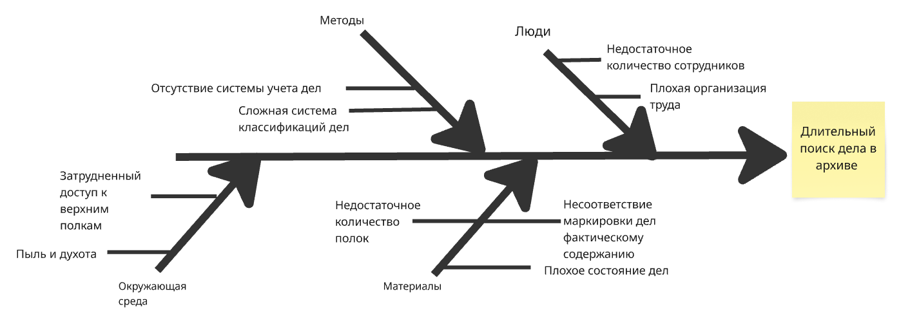
Диаграмма Исикавы

Slide 21
Длительный поиск дела
5 почему
Потому что отсутствует эффективная система учета и хранения архивных документов
Потому что не выделяется достаточно ресурсов (финансовых, человеческих) на модернизацию архивной системы
Потому что не представлены убедительные данные о влиянии некачественной подшивки на эффективность работы архива и других подразделений университета.
Почему отсутствует эффективная система учета и хранения архивных документов?
Почему руководство КФУ не осознает в полной мере важность эффективного архивного управления?
Почему длительный поиск дела в архиве?
Почему не выделяется достаточно ресурсов на модернизацию архивной системы?
Почему не разработаны/не применяются инструкции и чек-листы и/или отсутствует аудит?
Почему руководство КФУ не осознаёт негативных последствий несоблюдения стандартов?
Проблема:
Длительный поиск дела
Потому что не разработаны или не применяются чёткие инструкции и чек-листы для проверки качества подшивки, и/или отсутствует регулярный аудит архивных дел
Потому что руководство архива КФУ не в полной мере осознаёт негативные последствия несоблюдения стандартов подшивки дел (например, сложность поиска информации, нарушение целостности документов, риски при проверках)
Потому что нет четких показателей (KPI) эффективности работы архива, и руководство не видит прямой связи между скоростью поиска дел и повышением эффективности других процессов (научных, учебных, административных)

Slide 22
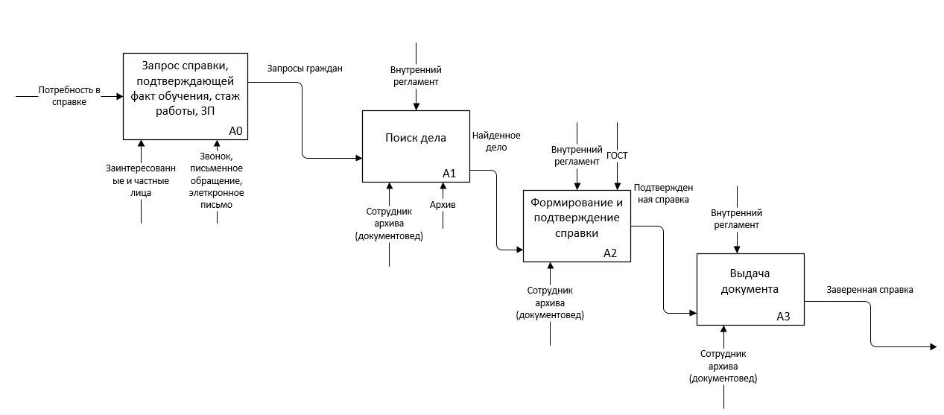
Исполнение заявлений граждан IDEF0

Slide 23
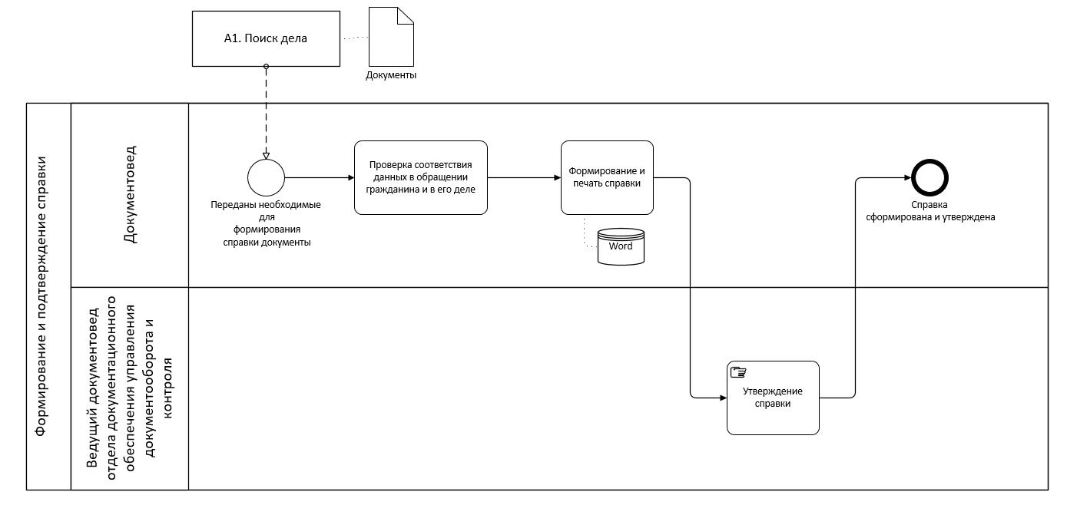
Формирование и подтверждение справки BPMN

Slide 24
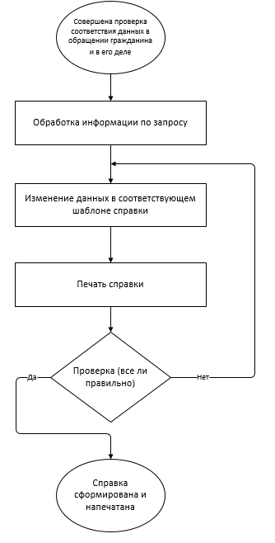
Формировние и печать справки Блок-схема

Slide 25
Предложения TO BE
• Изменение порядка существующей классификации и размещения дел
• Постепенное внесение старых дел в электронную базу данных
Оценка экономического эффекта: •Сокращение времени по поиску дел на 12,5%(до 5 минут)

Slide 26
Паспорт проекта постепенного внесения старых дел в электронную базу данных
Начало | Окончание | Руководитель проекта | Команда | Цель | Бюджет
1.09.25 | 1.12.30 | Начальник архива КФУ | -сотрудники архива | Сократить время поиска дел | Затрачено рабочее время сотрудников

Slide 27
План внедрения
№ | Мероприятие | Ответственный | Дата начала | Комментарий
1 | Подготовка архива | Начальник архива, Сотрудники архива | 1.09.25 | Извлечение и проверка дел
2 | Оцифровка дел | Начальник архива, Сотрудники архива | 2.09.25 | Сканирование и контроль качества дел
3 | Внесение данных в СЭД | Начальник архива, Сотрудники архива | 2.09.25 | Занесение метаданных и загрузка файлов
4 | Контроль эффективности | Начальник архива, Сотрудники архива | 30.11.30 | Мониторинг времени поиска

Slide 28
Оптимизация процесса исполнения заявлений граждан
Ключевые параметры | Показатели
Зарплата специалиста | 200 руб/час
Ежедневная обработка | 6 заявок
Выдача справок | 30 мин/день
Принятие заявки | 60 мин/день
Формирование справок | 60 мин/день
Поиск дела | 240 мин/день

Slide 29
Расчет экономической эффективности
Показатель | Было | Стало | Экономия в часах | Экономия в рублях в месяц | Годовая экономия
Время на поиск 1 дела | 40 минут | 10 минут | 30 минут = 0,5 часа | 0,5*200*22=2200 | 26 400 рублей
Затраты | Срок окупаемости | ЧДД за 3 года
5000 единоразово 8800 ежемесячно | 2.27 месяца (около 68 дней) | 29435 рублей

Slide 30
Диаграмма SIPOC
Исполнение заявлений ПФР
Поставщики
Входы
Процесс
Результаты
Клиенты
Архив
-Заявка от ПФР
-Личное дело гражданина
-Расчетные листы гражданина
Прием и обработка запросов
Поиск и подготовка документов в архиве
Формирование и заверение справки
Выдача справки
Сформированный пакет документов
ПФР

Slide 31
Value Stream Map
Исполнение заявлений запросов ПФР
Принятие заявления ПФР
Сбор информации (поиск лицевых счетов, личных дел и тд)
Сканирование/фотографирование
Отправка документов
7
60
10
5
5
3
30
40
Включение компьютера
Субъективная обработка запроса
Поиск нужной страницы в папках
Формирование ответа в нужном порядке для ПФР
Итого: 160 минут

Slide 32

Исполнение заявлений ПФР
Define (Определение)
Проблема: длительный поиск и сканирование счетов и дел в архиве КФУ
Цель: Сократить время поиска и время сканирования
Measure (Измерение)
Текущее состояние:
160 минут – поиск+сканирование дел и счетов
Количество выполненных заявок- 1

Slide 33
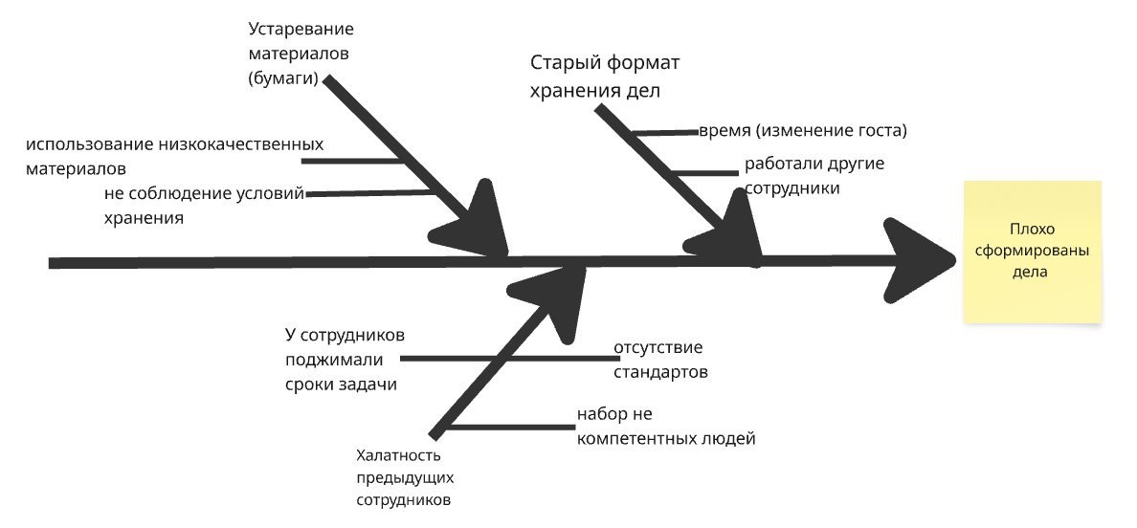
Диаграмма Исикавы

Slide 34
Не по стандарту сшитые дела/лицевые счета в архиве КФУ
5 почему
Потому что не выделяется достаточно ресурсов (временных, человеческих) на разработку и внедрение системы контроля качества, и руководство архива не уделяет должного внимания этому аспекту
Потому что руководство КФУ не осознает в полной мере важность эффективного архивного управления для оперативной работы и принятия решений
Потому что отсутствует эффективная система контроля качества подшивки дел
Почему отсутствует эффективная система контроля качества подшивки дел?
Почему дела и лицевые счета в архиве КФУ не сшиваются по стандарту
Почему не выделяются ресурсы и руководство не уделяет внимания?
Почему не разработаны/не применяются инструкции и чек-листы и отсутствует аудит?
Почему руководство не считает это важным?
Проблема:
Не по стандарту сшитые дела/лицевые счета в архиве КФУ
Потому что не разработаны или не применяются чёткие инструкции и чек-листы для проверки качества подшивки, и отсутствует регулярный аудит архивных дел.
Потому что руководство архива КФУ не в полной мере осознаёт негативные последствия несоблюдения стандартов подшивки дел (например, сложность поиска информации, нарушение целостности документов, риски при проверках)

Slide 35
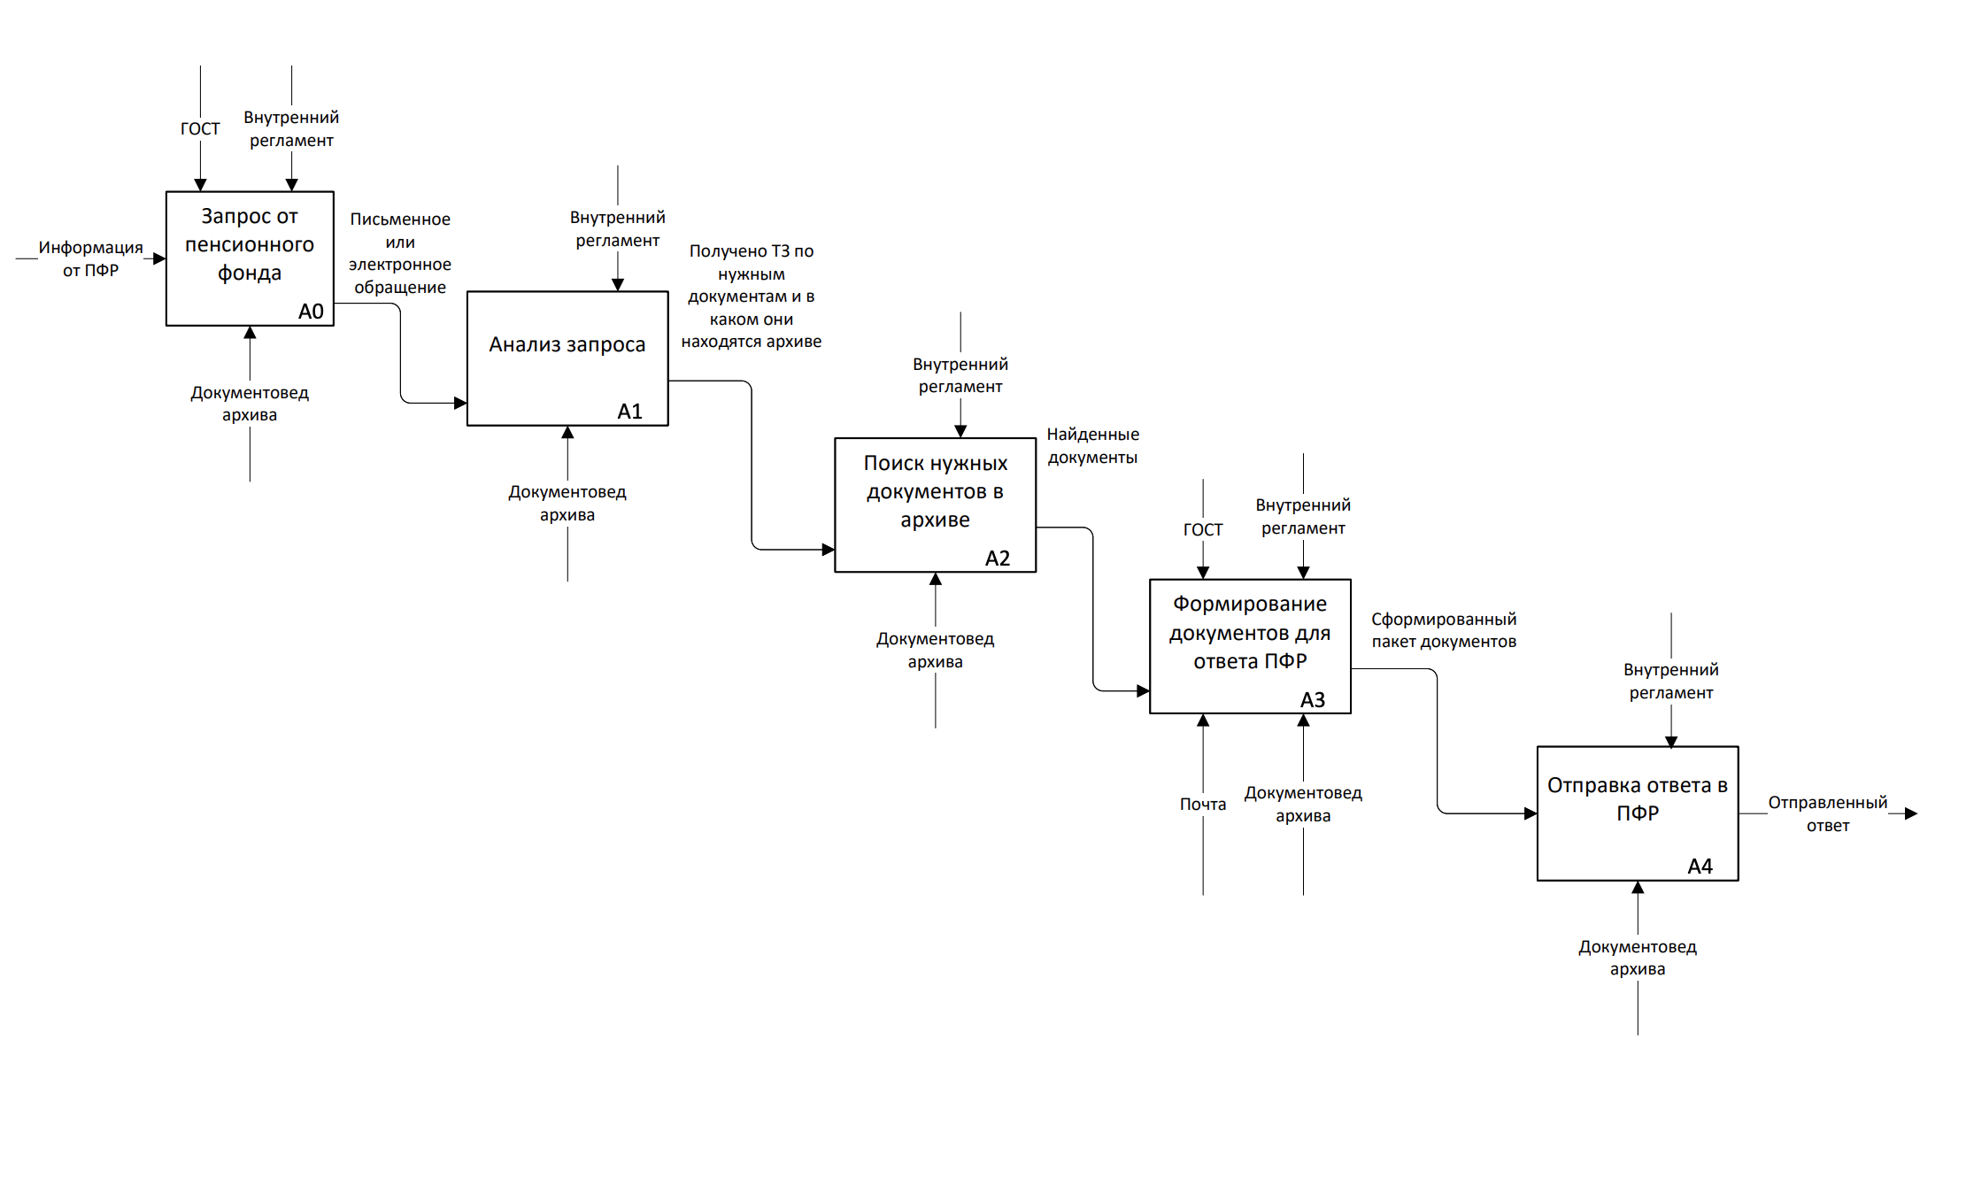
Исполнение заявлений ПФР IDEF0

Slide 36
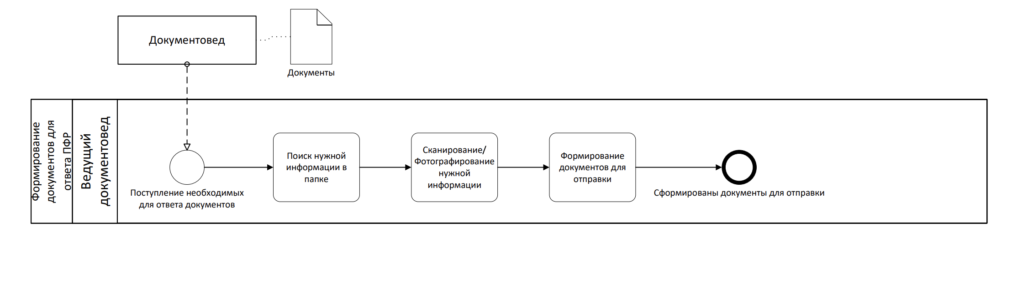
Формирование документов для ответа ПФР BPMN

Slide 37
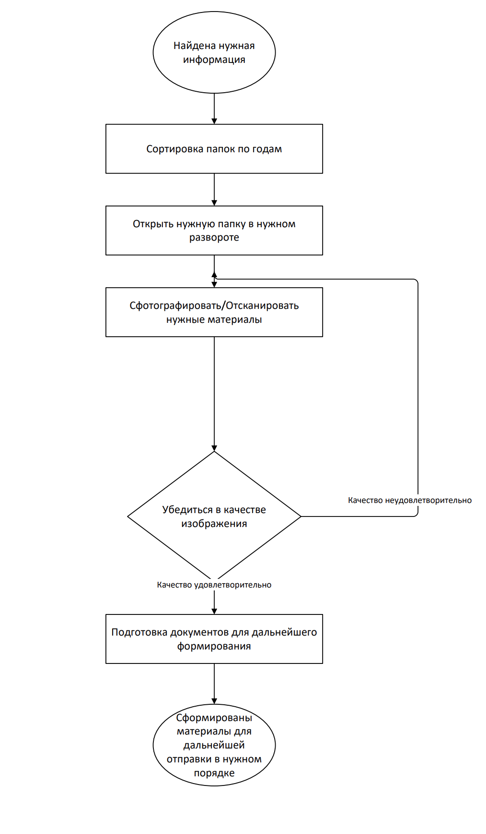
Формировние документов для ответа ПФР Блок-схема

Slide 38
Оптимизация процесса исполнения заявлений ПФР
Ключевые параметры | Показатели
Зарплата специалиста | 200 руб/час
Ежедневная обработка | 1 заявка
Отработка заявок из пфр | 160 мин/день
Принятие заявки | 14 мин/день
Поиск дел и счетов | 60 мин/день
Сканирование | 40 мин/день

Slide 39
Расчет экономической эффективности
Показатель | Было | Стало | Экономия в часах | Экономия в рублях в месяц | Годовая экономия
Время на отработку 1 заявки | 160 минут | 10 минут | 150 минут = 2,5 часа | 2,5*200*22=11000 | 132000рублей
Затраты | Срок окупаемости | ЧДД за 3 года
5000 единоразово 8800 ежемесячно | 2.14 месяца (около 65 дней) | 49751 рублей

Slide 40
Делопроизводство
Прием/поиск документов
Проверка документов, исправление ошибок
Сдача в гос.архив
Исполнение заявлений граждан
Поиск дела
Формирование и подтверждение справки
Выдача документов
Исполнение заявлений ПФР
Поиск счетов/дел
Сканирование документов
Формирование и отправка

Slide 41

Сводка дел
Поиск дела
Поиск счетов и их сканирование
До оптимизации
До оптимизации
До оптимизации
100% 135 минут
100% 240 минут
100% 160 минут
После обучения
После оптимизации
После оптимизации
87% 117,5 минут
12,5% 30 минут
43% 70 минут
С ботом
77% 104 минут

Slide 42


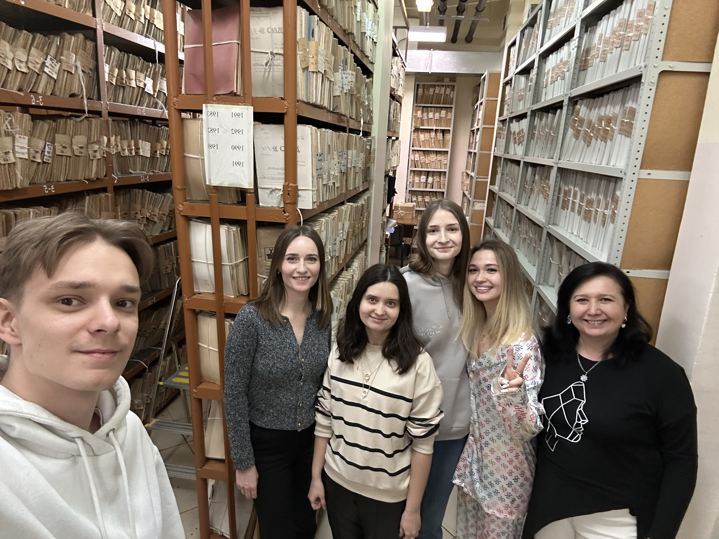


Спасибо за внимание!

Slide 43
Затраты на внедрение
Перестановка и таблички: Ориентировочно 5 000 руб. (включает стоимость упаковочных материалов (коробки, пленка и т.п.), небольшого инвентаря (например, тележки для перевозки документов) и создание/размещение новых маркировочных табличек).
Человеческие трудозатраты:
Затраты на одного сотрудника в день: 1 часа * 200 руб./час = 200 руб.
Предположим, в проекте участвуют 2 сотрудника:
Общие затраты на сотрудников в день: 200 руб./сотрудник * 2 сотрудника = 400 руб.
Затраты в месяц (22 рабочих дня):
Затраты на сотрудников в месяц: 400 руб./день * 22 дня = 8800 руб.
Итого: 5000(единоразово)
И 8800 ежемесячно

Slide 44
Расчет чистой ежемесячной экономии:
Чистая экономия в месяц: 13186.8 руб. (экономия от времени) - 8800 руб. (затраты на труд) = 4386.8 руб.
Расчет минимального количества заявок в день для прибыльности:
(Количество заявок в день * 22 * 0.5 * 200) - 8800 > 0
2200 * Количество заявок в день > 8800
Количество заявок в день > 8800 / 2200
Количество заявок в день > 4
Значит, для того чтобы проект был прибыльным, нужно обрабатывать больше 4 заявок в день. Округлим до 5 заявок в день.
Расчет экономических показателей при обработке 5 заявок в день:
Экономия времени в день: 5 заявок * 0.5 часа/заявка = 2.5 часа
Экономия в день в рублях: 2.5 часа * 200 руб./час = 500 руб.
Ежемесячная экономия: 500 руб./день * 22 дня = 11000 руб.
Чистая ежемесячная экономия: 11000 руб. - 8800 руб. = 2200 руб.
Срок окупаемости: 5000 / 2200 = 2.27 месяца (около 68 дней)
ЧДД рассчитан на 3 года для оценки среднесрочной эффективности проекта, и ежемесячные расходы на сотрудников были учтены в расчетах.
ЧДД (за 3 года, ставка дисконтирования 21%) = (2200 * 12 / 1.21) + (2200 * 12 / 1.21^2) + (2200 * 12 / 1.21^3) - 5000 - (8800 * (1 - (1 + 0.21)^-3) / 0.21) = 29435.71 руб,
где - (8800 \* (1 - (1 + 0.21)^-3) / 0.21) - Приведенная стоимость (Present Value) ежемесячных затрат за период проекта

Slide 45
Экономия от постепенного внесение старых дел в электронную базу данных
Что делаем: - Постепенное внесение дел в электронную базу данных. Уменьшение времени на поиск дела Было: 40 мин → Стало: 10 мин (на 1 заявку) Экономия на 1 заявку: 30 мин (0,5 часа)
Экономия в день 30*6= 180 мин/день (3 часа)
Экономия времени в год: 3 * 22 рабочих дня * 12 месяцев= 792 часа/год
Экономия времени при постепенной оцифровке по годам (допустим в год оцифровано 20% архива):
Год 1 (20% оцифровано): 792 часа/год * 0.2 = 158.4 часа
Год 2 (40% оцифровано): 792 часа/год * 0.4 = 316.8 часа
Год 3 (60% оцифровано): 792 часа/год * 0.6 = 475.2 часа
Год 4 (80% оцифровано): 792 часа/год * 0.8 = 633.6 часа
Год 5 (100% оцифровано): 792 часа/год * 1.0 = 792 часа

Slide 46
Затраты времени на оцифровку:
2 сотрудника * 1 час/день * 22 дня/месяц * 12 месяцев/год = 528 часов/год
Сравнение экономии времени и затрат времени на оцифровку:
Чистая экономия времени в год: 792 часа/год (экономия при полной оцифровке) - 528 часов/год (затраты на оцифровку) = 264 часа/год
Проект оцифровки приводит к чистой экономии рабочего времени, начиная с 5-го года, когда весь архив будет оцифрован. В первые 4 года затраты времени на оцифровку превышают экономию времени на поиске дел. С точки зрения только экономии времени, проект является целесообразным в долгосрочной перспективе (после полной оцифровки).

